Slide 1


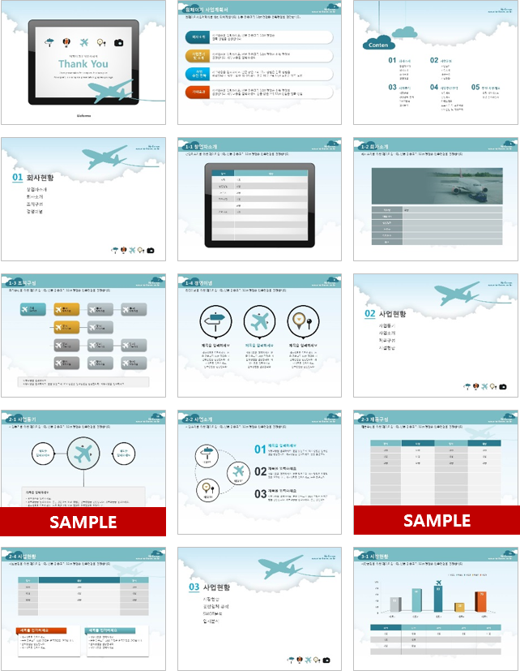
Bizforms PowerPoint
여행 사업계획서(창업)
파워포인트 > 표준작성법 > 사업계획서
사업계획서 표준작성 샘플 포함
29 page
원본 PPT 바로가기 >
http://www.bizforms.co.kr/bms/check.asp?code=bs3217338750418&go_url=http%3a%2f%2fpowerpoint.bizforms.co.kr%2fform_view%2fview.asp%3fnumber%3d105670%26v_flag%3d0

Slide 2

08
전문가 조언
2-1 사업동기
Bizforms
www.bizforms.co.kr
[사업동기]
사업동기를 위한 페이지입니다. 본문 맑은고딕 12pt 정렬은 왼쪽정렬을 권장합니다.
창업 및 사업의 동기, 선정배경 등의 내용을 기재하시면 됩니다.
개인적으로 자신 있고 관심 있는 분야이거나 시장성이 있어서 선택하게 되었다는 등의 내용을 작성하시면 됩니다.
제목을
입력하세요
제목을
입력하세요
이 상자는 출력 시 나오지 않습니다.
완성 후 삭제해주세요.
제목을 입력하세요
세부내용을 입력하세요.
세부내용을 입력하세요. 본문 맑은고딕 10pt 정렬은 왼쪽정렬을 권장합니다. 세부내용을 입력하세요.
세부내용을 입력하세요. 본문 맑은고딕 10pt 정렬은 왼쪽정렬을 권장합니다.
세부내용을 입력하세요. 본문 맑은고딕 10pt 정렬은.

Slide 3
10
전문가 조언
2-3 제품구성
Bizforms
www.bizforms.co.kr
[제품구성]
제품구성을 위한 페이지입니다. 본문 맑은고딕 12pt 정렬은 왼쪽정렬을 권장합니다.
사업의 구체적 내용으로 공장의 경우 생산품목, 창업의 경우 메뉴나 판매내용 등을 기재하시면 됩니다.
항목 | 내용 | 항목 | 내용
내용 | 내용 | 내용 | 내용
내용 | 내용 | 내용 | 내용
내용 | 내용 | 내용 | 내용
이 상자는 출력 시 나오지 않습니다.
완성 후 삭제해주세요.

Slide 4


Slide 5


Slide 6

원본 PPT
바로가기
http://powerpoint.bizforms.co.kr/form_view/view.asp?number=186250&v_flag=0

Slide 7









Bizforms PowerPoint
사업계획서 추천 파워포인트 샘플
Ctrl + 클릭 시 페이지로 이동합니다.
바로가기 >
바로가기 >
바로가기 >
바로가기 >
바로가기 >
바로가기 >
바로가기 >
바로가기 >

Slide 8








Bizforms PowerPoint
컬러별 추천 파워포인트 샘플
Ctrl + 클릭 시 페이지로 이동합니다.
바로가기 >
바로가기 >
바로가기 >
바로가기 >
바로가기 >
바로가기 >
바로가기 >
바로가기 >

Slide 9


